Slide 1
Spring framework - spring CORE
1강 – 스프링의 핵심원리
Lectured by Soongu Hong

Slide 2
1. 스프링 프레임워크란?

Slide 3

* 스프링의 핵심
스프링은 자바 언어 기반의 프레임워크! (단순히 웹 애플리케이션 개발에 국한되지 않음)
스프링은 강력한 객체 지향 애플리케이션을 만들 수 있게 도와주는 도구!

Slide 4
강력한 객체 지향 애플리케이션이 뭔데???

Slide 5
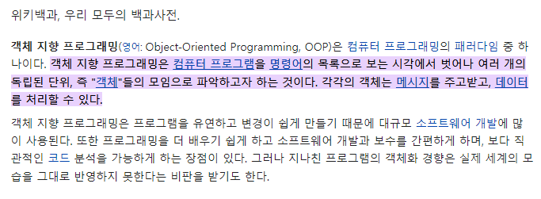
유연하고 변경이 쉬운 것?

Slide 6

유연하고 변경이 쉽다 - 다형성

Slide 7
객체지향 세상에서는 모든 객체를
역할과 구현체로 구분한다.

Slide 8
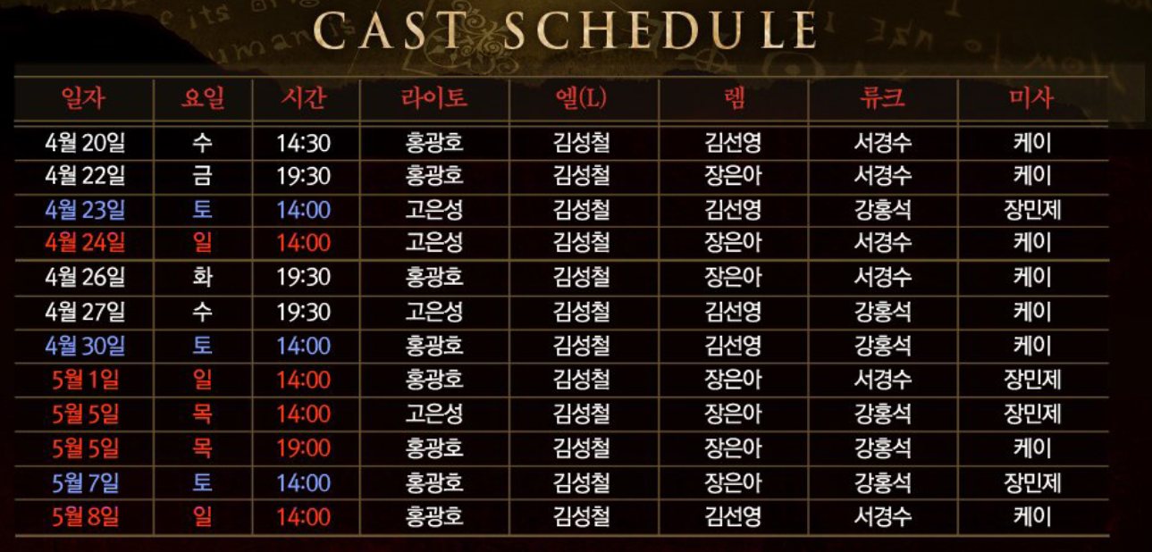

Slide 9



역할
구현체
구현체

Slide 10
역할 – 인터페이스
구현 - 클래스
컴포넌트들을 역할과 구현으로 구분 지으면
유연하며 변경이 쉬운 프로그램이 만들어진다.

Slide 11
2. 객체 지향 설계 원칙 (SOLID 원칙)

Slide 12
SOLID
클린코드로 유명한 로버트 마틴이 좋은 객체 지향 설계의 5가지 원칙을 정리
• SRP: 단일 책임 원칙(single responsibility principle)
• OCP: 개방-폐쇄 원칙 (Open/closed principle)
• LSP: 리스코프 치환 원칙 (Liskov substitution principle)
• ISP: 인터페이스 분리 원칙 (Interface segregation principle)
• DIP: 의존관계 역전 원칙 (Dependency inversion principle)

Slide 13
SRP – 단일 책임 원칙
(Single Responsibility Principle)
하나의 클래스는 하나의 책임만 가져야 한다.
SRP를 적용하면 책임 영역이 확실해지기 때문에 변경의 연쇄작용에서 자유로워질 수 있습니다.
또한 코드의 가독성 향상, 유지보수 용이라는 이점도 누릴 수 있습니다.

Slide 14
2. OCP – 개방 폐쇄 원칙
(Open Closed Principle)
확장에는 열려 있으나 변경에는 닫혀 있어야 한다.
요구사항의 변경이나 추가사항이 발생했을 때 기존 구성요소에는 수정이 일어나지 말아야 하며, 기존 구성요소를 쉽게 확장하여 재사용할 수 있어야 한다는 것입니다.
이를 가능케 하는 중요 메커니즘은 다형성과 추상화입니다.

Slide 15
3. LSP – 리스코프 치환 원칙
(Liskov Subtitution Principle)
객체는 프로그램의 정확성을 깨뜨리지 않으면서 하위 타입 인스턴스로 변경할 수 있어야 한다.
하위 타입 인스턴스는 다른 인스턴스로 교체될 때 상위 타입의 규약을 지켜야 한다는 뜻입니다.
예를 들면 자동차(하위타입 인스턴스)를 바꿀 때 아반떼가 소나타로 바뀌어도 반드시 accelarator의 규약은 속도가 증가해야 한다는 인터페이스의 규약을 지켜야 한다는 것입니다.

Slide 16
4. ISP – 인터페이스 분리 원칙
(Interface Segregation Principle)
특정 클라이언트를 위한 여러 개의 인터페이스가 하나의 범용 인터페이스보다 낫다.
SRP가 클래스의 단일 책임을 의미한다면, ISP는 인터페이스의 단일 책임을 의미합니다.
예를 들면 자동차 인터페이스에는 운전에 관한 기능들과 정비에 관한 기능들이 모두 명세 되어 있는 것 보다는 모든 운전자가 모두 자가정비를 하는 것이 아니기 때문에 운전 인터페이스와 정비 인터페이스로 따로 분리하는 것이 좋습니다.

Slide 17
5. DIP – 의존관계 역전 원칙
(Dependency Inversion Principle)
구현 클래스에 의존하지 말고 인터페이스에 의존하라.
객체 지향 설계에서는 반드시 클라이언트는 역할에 의존하지 않고 구현체에 의존하는 순간 변경이 아주 어려워집니다.

Slide 18
스프링 프레임워크는 아주 쉽게
SOLID 원칙을 지키면서 개발할 수 있게 해준다!

Slide 19
3. 제어의 역전 (Inversion Of Control)

Slide 20
제어의 역전 - IoC
(Inversion of Control)
기존 프로그램은 클래스 내부에서 자신이 필요한 다른 클래스의 객체를 직접 생성하여 연결하거나 실행했습니다.
반면에 객체 생성을 다른 클래스에게 위임하여 객체 생성의 제어권을 넘기는 것을 제어의 역전이라고 부릅니다.
스프링 프레임워크는 객체 생성의 제어권을 스프링 컨테이너가 전임하기 때문에 IoC Framework라고 부를 수 있습니다.

